Slide 1
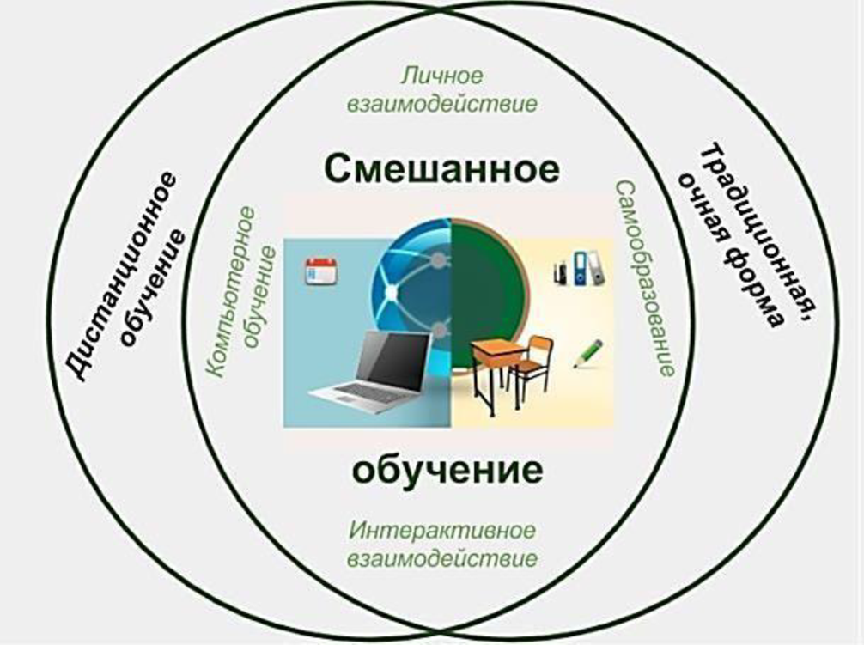
Проект «Технологии смешанного обучения как средство саморазвития»
МБОУ Кожановская СОШ 2024г.

Slide 2
Цель проекта
апробировать и внедрить модели смешанного обучения, способствующие повышению компетентности педагогических работников и формированию самостоятельности обучающихся в учебной, внеурочной и внеклассной деятельности.

Slide 3
Проектная идея
Разработка стратегии школы для достижения желаемых результатов в условиях внедрения технологии СО. Выполнение проекта будет способствовать достижению ожидаемых результатов Программы повышения качества образовательных результатов школы на 2023-2025гг:
создание практик, обеспечивающих трансляцию опыта педагогического коллектива школы;
повышение доли обучающихся, охваченных программами, позволяющими сформировать ключевые цифровые навыки, навыки в области финансовых, общекультурных, гибких компетенций, отвечающих вызовам современности;
повышение успеваемости и качества знаний обучающихся;
рост учебных и внеучебных достижений обучающихся;
увеличение доли обучающихся школы, включенных в учебно-исследовательскую и проектную деятельность.

Slide 4
Результаты проекта:
организованы условия для использования активных методов, требующих личного участия от каждого участника образовательного процесса (100% включенность обуч-ся);
применение моделей смешанного обучения позволит уйти от фронтальной формы работы, использовать разные формы работы с учебным содержанием и реализовать интерактивные формы: проектная деятельность, ролевая игра.
Оптимальный способ решения проблемы:
организация образовательного процесса, в основе которого лежит объединение технологий традиционной классно-урочной системы и технологий электронного обучения, с использованием новых дидактических возможностях, предоставляемых ИКТ и другими современными средствами обучения (СО).

Slide 5
Применение технологии смешанного обучения позволит
Учителю:
Обучающемуся:
оперативно организовывать образовательную деятельность, как в очном, так и в дистанционном формате;
повысить цифровую компетентность и навыки работы с современными техническими средствами и методику их применения как средств обучения;
активно пользоваться электронно-образовательными ресурсами, современными онлайн-сервисами;
реализовать принцип индивидуализации учебного процесса;
использовать различные инструменты контроля и оценивания результатов обучения.
сформировать положительную учебную мотивацию, способность к организации самостоятельной учебно-познавательной деятельности, рефлексии;
овладеть, в достаточной мере, личностными, метапредметными и предметными результатами освоения программы;
овладеть навыками работы современными техническими средствами как инструментом обучения;
научиться пользоваться электронно-образовательными ресурсами, современными онлайн-сервисами.

Slide 6
Оборудование и технические средства

Slide 7
Оборудование и технические средства

Slide 8
Бюджет проекта
№ п/п | Цели | Наименование | Сумма
1 | Стимулирующий фонд для выплат за инновации |  | до 200 000 руб
2 | Финансовые средства для обновления технической базы в 1 кабинете | 5 ноутбуков Lenovo Диагональ/ разрешение:16"/1920x1200 пикс. Процессор:Intel Core i5 12450H 2 ГГц Проектор Cactus CS-PRO.02WT.Full HD-A, белый, Wi-Fi | 79 999 руб х5 = 399995 руб 26 990 руб
3 | Командировочные расходы | с. Кожаны -г. Красноярск с. Кожаны - г. Назарово | 1024х4= 4096 руб 700х2х2= 2800 руб
 | Итого: |  | 637 977 руб

